Slide 1
문자와 문자열

Slide 2
문자와 문자열의 차이?
문자는 char c=“A”; 처럼 길이가 1!-> 우리 이미 배웠던 내용
문자열은 “Welcome to C programming” 처럼 길이가 길다!
즉, 문자들이 여러 개 모인 것!
하지만….
문자열의 실체는 문자형 배열!!!
Char sent[4]={‘L’, ‘S’, ‘B’};
Char sent_long[4][5]={‘Lee’,’Seul’,’Bi’};

Slide 3
#include <stdio.h>
int main(void)
{
char sent_long[3][5] = { "Lee","Seul","Bi" };
char sent[5] = { 'a','b','c','d' };
for (int i = 0;i < 3;i++) {
printf("%s", sent_long[i]);
printf("\n");
}
return 0;
}

Slide 4
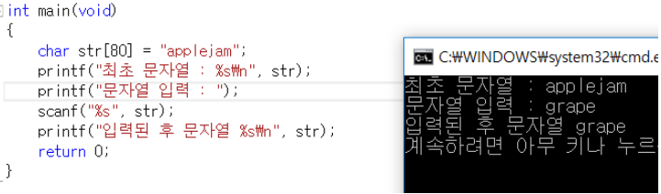
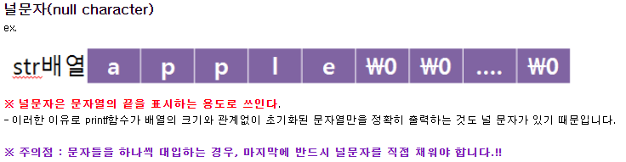
Notes:
이상한점?!

Slide 5
문자열의 입력 * 1개 이상의 여유 공간의 이유 : 널문자(null character)를 저장하기 위해서 여유 공간을 둠
1 scanf(“%s”, str);
“I don’t like team project!” 를 입력한다고 해보자.
여기서 생기는 문제?!
2 gets_s() : 엔터키가 나올 때까지 한줄의 라인 입력
문자열에 줄바꿈 포함X, 대신 NULL 문자 \0을 추가
puts(출력할 배열): printf와 비슷하지만 문자열을 출력한 후 자동 줄바꿈!
Notes:
strlen(str)
- 문자열 입력할 때 scanf를 사용하면 공백 뒤에 문자는 입력되지 않는다.
- gets를 사용할 경우 공백을 포함한 모든 문자열이 입력된다
https://blog.naver.com/qkrghdud0/220851652700

Slide 6
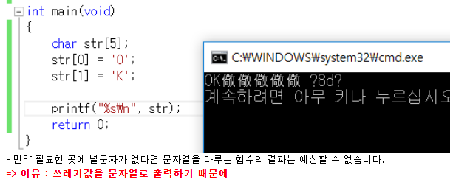
널문자 입력을 안하면?

Slide 7
변수처럼 대입 연산자(=)를 사용하는 것이 쉽지 않음->
strcpy 함수

Slide 8
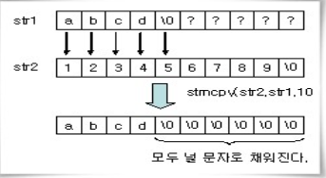
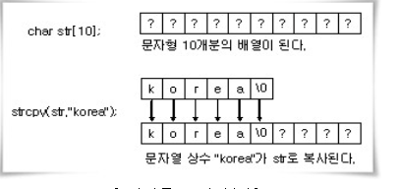
strcpy(str,”korea”);
Notes:
Strcpy_s(받을 문자열, 최대길이, 문자열)

Slide 9
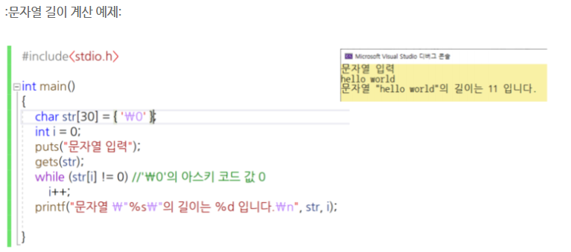

Slide 10
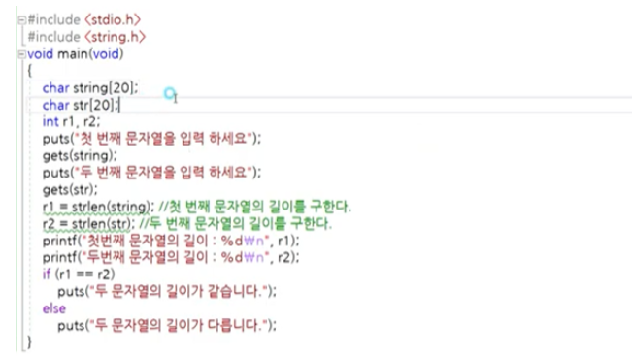

Slide 11
실습

Slide 12
숙제

Slide 13
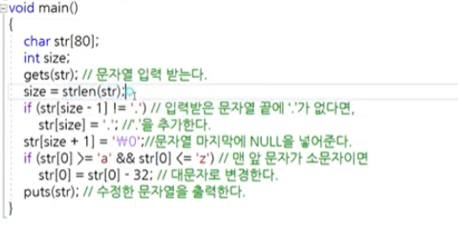
마침표 검사
대문자 검사-tolower() 기존함수가 있을수도 or 아스키코드

Slide 14
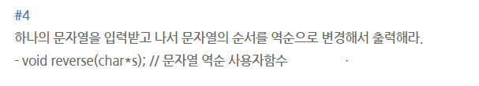
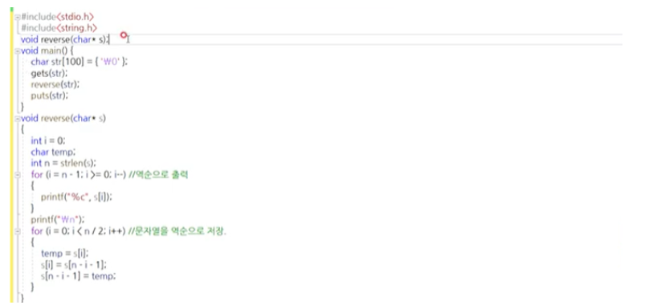
Baseball-> llabesab로 출력

Slide 15
#include <stdio.h>
#define_CRT_SECURE_NO_WARNINGS
int int_str_chr(char* s, int c);
int main(void)
{
char *str = "apple pineapple";
int freq[26] = {0};
for (char i = 'a';i < 'z';i++) {
printf("%c 빈도: %d \n", i,int_str_chr(str, i));
}
return 0;
}
int int_str_chr(char* s, int c) {
int count = 0;
for (int i = 0;i < strlen(s);i++) {
if (c == s[i]) {
count++;
}
}
return count;
}

Slide 16
